Slide 1


VÝZVA VYŠŠÍ ODBORNÉ ŠKOLY
Praha, 28. dubna 2017

Slide 2

Způsobilé výdaje

Slide 3
Způsobilé výdaje
Hlediska způsobilosti výdajů:
Věcná způsobilost
Časová způsobilost
Místní způsobilost
Přiměřenost výdaje
(Prokazatelnost výdaje)
Notes:
Základem dobře sestaveného rozpočtu je respektování několika základních pravidel neboli hledisek způsobilosti.

Slide 4
Věcná, místní a časová způsobilost výdajů
Věcná způsobilost
Soulad s právními předpisy EU a ČR, Pravidly pro žadatele a příjemce (dále PpŽP) – obecná a specifická část, Metodickými dopisy a dalšími dokumenty, výzvou apod..
Místní způsobilost
Místo dopadu realizace a místo realizace projektu je na území ČR.
Časová způsobilost
Způsobilými jsou výdaje související s náklady, které vznikly v průběhu realizace projektu.
Současně platí, že v rámci této výzvy jsou způsobilé výdaje ode dne vydání právního aktu o poskytnutí/převodu podpory.

Slide 5
Přiměřenost výdajů
Dosažení optimálního vztahu mezi hospodárností, účelností a efektivností výdajů.
Hospodárností se rozumí dosažení odpovídající kvality plněných úkolů za minimální cenu.
Efektivnost poměřuje účinnost vložených zdrojů s užitkem, který se danou aktivitou získá.
Účelností je takové použití prostředků, které zajistí optimální míru dosažení cílů při plnění stanovených úkolů.
Zdůvodnění výdajů v rozpočtu – povinné přílohy Realizační tým, SWOT analýza, popis Klíčových aktivit projektu.
Míra konkretizace rozpočtu – rozpoložkování kapitol rozpočtu.

Slide 6
Hodnotící kritéria
V1.1 – Struktura a velikost administrativního týmu (úvazky včetně případného externího zajištění) (max. 2 body)
V1.2 – Struktura a velikost odborného týmu (úvazky včetně případného externího zajištění) (max. 5 bodů)
Zhodnocení plánovaných pozic, počtu osob, úvazků a délky zapojení;
Nadhodnocení nebo podhodnocení –> krácení bodů;
Nadhodnocení následně zohledněno v kritériu 4.1, kde je příslušně krácen rozpočet.

Slide 7
Hodnotící kritéria
V4.1 – Přiměřenost a provázanost rozpočtu k obsahové náplni a rozsahu projektu (max. 11 bodů)
Posuzuje se rozpočet dle hlediska přiměřenosti.
Opodstatněnost položek rozpočtu a respektování pravidla 3E – hospodárnosti, efektivnosti, účelnosti.
Posuzuje se přehlednost rozpočtu – zřejmost členění nákladů do položek a skupin a míra jejich konkretizace.

Slide 8
Hodnotící kritéria
V4.2 – Obecné podmínky způsobilosti výdajů (max. 2 body)
Posuzuje se rozpočet z pohledu obecných podmínek způsobilosti výdajů, tj. věcné, místní a časové způsobilosti výdajů v rozpočtu.
Posuzuje se, zda rozpočet neobsahuje výdaje spojené s vyloučenými aktivitami a další nezpůsobilé výdaje uvedené v PpŽP – obecná část.

Slide 9
Rozpočet

Slide 10
Celkové způsobilé výdaje
Přiměřenost a opodstatněnost celkové výše rozpočtu a jednotlivých rozpočtových položek zejména vzhledem:
k cílům a obsahu projektu a jednotlivých aktivit;
cílové skupině;
délce trvání projektu;
cílovým hodnotám výstupových a výsledkových indikátorů.
Vzájemná provázanost jednotlivých položek rozpočtu s plánovanými aktivitami projektu a výdaji s nimi spojenými.
Specifikování jednotlivých výdajů projektu v souhrnném rozpočtu v žádosti o podporu – členění na položky.
Zdůvodnění plánovaných osobních výdajů v žádosti o podporu a přílohách.

Slide 11
Celkové způsobilé výdaje
Pro žadatele/příjemce OSS a PO OSS platí úplné vykazování.
Ostatní žadatelé – zjednodušené vykazování formou financování paušální sazbou 40 % přímých způsobilých nákladů na zaměstnance.
V rozpočtu projektu plánovány pouze osobní výdaje (realizační tým), paušální náklady dopočteny sazbou 40 % z osobních výdajů.
Paušální náklady
Slouží k pokrytí zbývajících způsobilých nákladů na projekt;
nejsou rozepsány v rozpočtu projektu;
příjemce je nebude v Žádostech o platbu vyúčtovávat.

Slide 12
Zjednodušené vykazování výdajů

Slide 13
Rozpočet - zjednodušené vykazování výdajů
1.1 Celkové způsobilé osobní přímé výdaje
1.1.1 Platy, odměny z dohod a autorské příspěvky
1.1.1.1 Administrativní tým
1.1.1.1.1 Platy
1.1.1.1.2 DPČ
1.1.1.1.3 DPP
1.1.1.2 Odborný tým
1.1.1.2.1 Platy
1.1.1.2.2 DPČ
1.1.1.2.3 DPP
1.1.1.3 Autorské příspěvky
Důležité: Platy, DPČ a DPP dále členit dle pozic (Projektový manažer, Garant, apod.)

Slide 14
Rozpočet - zjednodušené vykazování výdajů
1.1.2 Pojistné na sociální zabezpečení
nutno dopočítat 25% z platů a DPČ
pokud je plánováno DPP nad 10 000,- měsíčně za 1 osobu, lze narozpočtovat též SP z příslušné DPP, uvést do přílohy
1.1.3 Pojistné na zdravotní zabezpečení
nutno dopočítat 9% z platů a DPČ
pokud je plánováno DPP nad 10 000,- měsíčně za 1 osobu, lze narozpočtovat též SP z příslušné DPP, uvést do přílohy
1.1.4 Jiné povinné výdaje
1.1.4.1 Pojištění odpovědnosti zaměstnavatele
1.1.4.3 Ostatní jiné povinné výdaje
1.1.4.4 FKSP
1.2 Paušální náklady

Slide 15
Úplné vykazování výdajů

Slide 16
Rozpočet – úplné vykazování výdajů
1 Celkové způsobilé výdaje (dále CZV)
1.1 Výdaje na přímé aktivity
1.1.1 Výdaje na přímé aktivity – neinvestiční
1.1.1.1 Osobní výdaje
1.1.1.2 Cestovní náhrady
1.1.1.3 Hmotný majetek a materiál
1.1.1.4 Nehmotný majetek
1.1.1.5 Odpisy
1.1.1.6 Místní kancelář
1.1.1.7 Nákup služeb
1.1.1.8 Přímá podpora
1.2 Úspory projektu – tvořeny až v realizaci projektu
2 Celkové nezpůsobilé výdaje – do rozpočtu se nevyplňují

Slide 17
Rozpočet - úplné vykazování výdajů
1.1.1.2 Cestovní náhrady
1.1.1.2.1 Tuzemské
1.1.1.2.2 Zahraniční
1.1.1.2.3 Per diem
– pro zahraniční experty, pouze na krátkodobé akce
Důležité:
navázání na příslušnou aktivitu projektu;
popis a zdůvodnění v Žádosti o podporu nebo v příloze Komentář k rozpočtu – kdo, kam, délka cesty;
rozčlenění položek na konkrétnější podpoložky.

Slide 18
Rozpočet - úplné vykazování výdajů
1.1.1.3 Hmotný majetek a materiál
1.1.1.3.1 HW a osobní vybavení
1.1.1.3.2 Stroje a zařízení
1.1.1.3.3 Materiál – materiál pro cílovou skupinu
1.1.1.4 Nehmotný majetek
Doporučené maximální ceny vybavení stanoveny dokumentem Seznam obvyklých cen vybavení: http://www.msmt.cz/strukturalni-fondy-1/seznam-obvyklych-cen-vybaveni.
Výdaje na pořízení hmotného majetku do 40 tis. Kč a nehmotného majetku do 60 tis. Kč s dobou použitelnosti méně jak 1 rok.
1.1.1.5 Odpisy

Slide 19
Rozpočet - úplné vykazování výdajů
1.1.1.6 Místní kancelář – výdaje na administrativu projektu
1.1.1.7 Nákup služeb
1.1.1.7.1 Outsourcované služby
Dle náplně jednotlivých aktivit – odborné služby, studie, korektury, překlady, stravné, apod.
1.1.1.7.2 Nájem a leasing
1.1.1.7.3 Správní a jiné poplatky
1.1.1.8 Přímá podpora
Výdaje týkající se přímo cílové skupiny a jejího zapojení do aktivit projektu – cestovné, ubytování a stravné (hrazené přímo cílové skupině).

Slide 20
Osobní výdaje, stanovení mezd/platů, odměn z dohod

Slide 21
Osobní výdaje
Realizační tým projektu = administrativní a odborní pracovníci projektu
Administrativní tým:
zaměstnanci projektu zajišťující chod projektu – monitorování, příprava vyúčtování, zajištění publicity, apod.
Odborný tým:
zaměstnanci projektu podílející se na odborné a věcné stránce klíčových aktivit – tvorba vzdělávacích materiálů, metod hodnocení, inovace praxí, apod.
Popis realizačního týmu:
povinná aktivita Řízení projektu;
příloha Realizační tým – specifikace pozic, úvazků, náplně práce.

Slide 22
Osobní výdaje
Způsobilé výdaje
Hrubá mzda/plat, odměny z dohod zaměstnanců pracujících na projektu, autorské příspěvky;
dovolená (dle úvazku a zapojení do projektu);
odvody na sociální a zdravotní pojištění;
zákonné pojištění odpovědnosti zaměstnavatele a ostatní obligatorní výdaje (FKSP, Sociální fond).
Důležité: Úvazek zaměstnanců projektu – 1 osoba maximálně 1,0 souhrnně u všech subjektů (příjemce a partneři) zapojených do daného projektu a to po celou dobu zapojení daného zaměstnance do realizace projektu OP VVV.
Notes:
Součet veškerých úvazků zaměstnance u zaměstnavatele/ů včetně případných DPP a DPČ nesmí překročit jeden pracovní úvazek.

Slide 23
Stanovení sazeb mezd/platů
Dokument Seznam mezd/platů a možné postupy stanovení mezd/platů pro zaměstnance/pracovníky podílející se na realizaci projektů OP VVV
http://www.msmt.cz/strukturalni-fondy/op-vvv/mzdovelimity.pdf
Konkrétní postup pro danou výzvu upravují Pravidla pro žadatele a příjemce – specifická část:
dle bodu 1 – Stanovení sazby pomocí ISPV
databáze průměrných výdělků
dostupné na http://www.mpsv.cz/ISPV.php

Slide 24
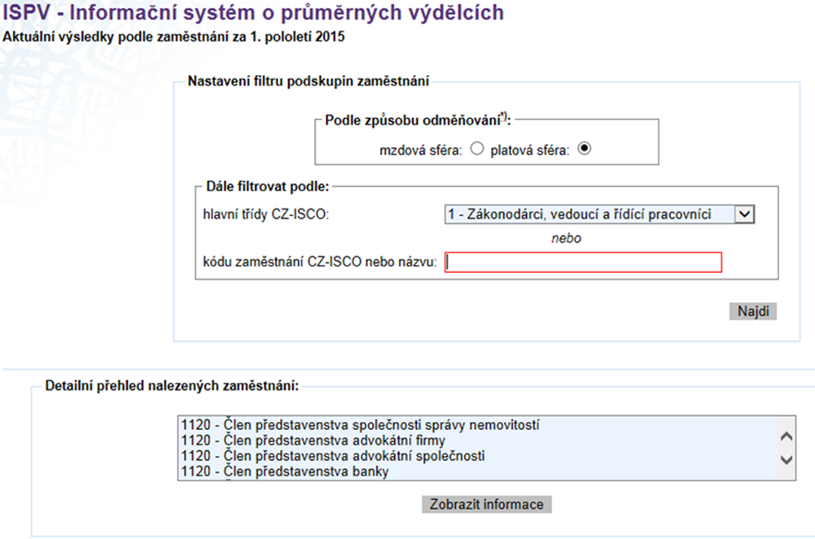
Stanovení sazeb mezd/platů – ISPV

Slide 25
Stanovení sazeb mezd/platů – ISPV
Postup:
Žadatel uvede v příloze Realizační tým k příslušné pozici/položce rozpočtu o jakou sféru se jedná (mzda/plat) a čtyřmístný kód zaměstnání CZ-ISCO včetně názvu zaměstnání, které pro stanovení konkrétní sazby využil.
Pro stanovení sazby žadatel využije hodnotu průměrné mzdy/platu/odměny z dohody dle ISPV, která je uvedena pro danou pozici v době přípravy žádosti o podporu nebo v době zřízení nové pracovní pozice v průběhu realizace projektu a současně při stanovení sazby zohlední výši mezd/platů/odměn z dohod v místě a čase obvyklou.
Horní limit tvoří hodnoty uvedené pro třetí kvartil (Q3).
Notes:
Plat - Platem jsou odměňování zaměstnanci – státu, územních samosprávných celků (krajů a obcí), státních fondů, příspěvkových organizací, jejíž náklady na platy a odměny za pracovní pohotovost jsou plně zabezpečovány z příspěvku na provoz poskytovaného z rozpočtu zřizovatele, školských právnických osob zřízených Ministerstvem školství, mládeže a tělovýchovy, krajem nebo obcí a veřejných neziskových ústavních zdravotnických zařízení.
Mzdu - Mzdou jsou odměňováni zaměstnanci ostatních zaměstnavatelů. Mzdou se rozumí peněžitá plnění nebo plnění peněžité hodnoty (naturální mzdy) poskytované zaměstnavatelem zaměstnanci za vykonanou práci.

Slide 26
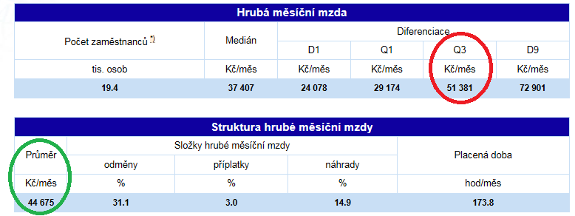
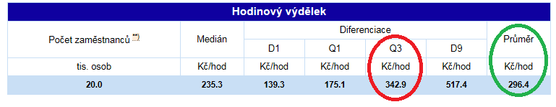
Stanovení sazeb mezd/platů – ISPV

Slide 27
Stanovení sazeb mezd/platů
Maximální limit hrubé způsobilé měsíční mzdy/platu pro OP VVV je 56.000 Kč nebo 390 Kč/hod.
Při stanovení mezd/platů/odměn z dohod musí žadatel zohlednit sazby obvyklé v čase a místě.
tzn. skutečné výše mezd/platů/odměn z dohod zaměstnanců projektu nemusí při zohlednění sazeb obvyklých v čase a místě pro danou pracovní pozici dosahovat uváděného maximálního limitu stanoveného dokumentem Seznam mezd/platů ….
Mzdy/platy/odměn z dohod bezdůvodně přesahující sazby v čase a místě obvyklé, budou považovány za neefektivní a nehospodárné, i když nebudou dosahovat daného limitu.

Slide 28
Nezpůsobilé výdaje

Slide 29
Nezpůsobilé výdaje – Vyloučené aktivity
Ve výzvě nejsou podporovány tyto aktivity:
pořizování pomůcek nebo knih, které přímo nesouvisejí s projektem;
vybavování tříd nebo budov;
stavební úpravy;
stáže pedagogů ve firmách;
zahraniční stáže pedagogických pracovníků, studentů VOŠ;
Notes:
Veškeré výdaje související s vyloučenými aktivitami jsou nezpůsobilé.

Slide 30
Nezpůsobilé výdaje – Vyloučené aktivity
aktivity podpořené ve výzvě Podpora škol formou projektů zjednoduš. vykazování – Šablony pro SŠ a VOŠ I, aktivity pro VOŠ:
sdílení zkušeností pedagogů z různých škol prostřednictvím vzájemných návštěv;
tandemová výuka na VOŠ;
zapojení odborníka z praxe do výuky na VOŠ;
CLIL ve výuce na VOŠ;
zapojení ICT technika do výuky na VOŠ;
zřizování následujících pracovních pozic ve školách (personální podpora VOŠ): školní kariérový poradce, koordinátor spolupráce školy a zaměstnavatele;
vzdělávání pedagogických pracovníků VOŠ – DVPP včetně vzdělávání pedagogických pracovníků VOŠ zaměřené na inkluzi – DVPP.

Slide 31
Finanční plán

Slide 32
Finanční plán
Finanční plán vyplňován již v Žádosti o podporu v ISKP14+.
Aktualizovaný finanční plán předfinancování a vyúčtování - > nejpozději před vydáním právního aktu o poskytnutí/převodu podpory.
Na základě finančního plánu stanoveny v Právním aktu finanční milníky:
Průběžné finanční ukazatele
Hraniční finanční ukazatel
60 % kumulativní částky vyúčtování uvedené ve finančním plánu za období odpovídající cca 60 % doby realizace projektu.

Slide 33
Finanční plán
1. pořadí finančního plánu – 1. zálohová platba
Žadatelé s ex-ante financováním bude poskytnuta první zálohová platba ve výši částky vypočtené součtem plánovaných výdajů (vyúčtování) za dvě první sledovaná období uvedená ve finančním plánu, max. 30% CZV.
Žadatelé OSS a PO OSS financování ex post.
2. – X. pořadí fin. plánu – průběžné Žádosti o platbu
Předposlední pořadí fin. plánu – závěrečná Žádost o platbu
Poslední pořadí fin. plánu – součtový – částky Vyúčtování – plán a Záloha – plán se musí rovnat.

Slide 34
Děkuji za pozornost

